Slide 1
Az Intergalaktikus Űrhajó Webárúház

Slide 2
Célközönség
Az oldalunk célja az egész galaxisban a különböző magán és céges emberek esetleg kormányok ellátása a legkorszerűbb hajókkal.
A másodlagos célunk az oldalunk bemutatása mint példaértékű, legkorszerűbb holonetes oldal ezzel is standardokat állít a holonetes oldalakhoz.

Slide 3
Az oldal fejlődése
Több részre osztható az oldal fejlődése:
- Elrendezéssel, Tagolással
- Tartalom beillesztése
- Főoldalon navigáció és ismeretterjesztés a cégünkről
- Mellékoldalon a hajók típusokba szervezése
- Termékek bemutatása, formázása

Slide 4
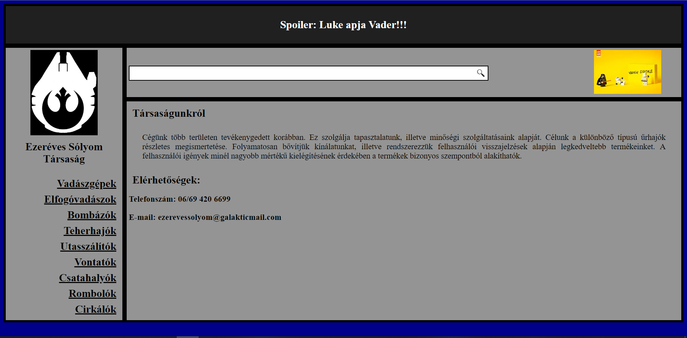

Slide 5
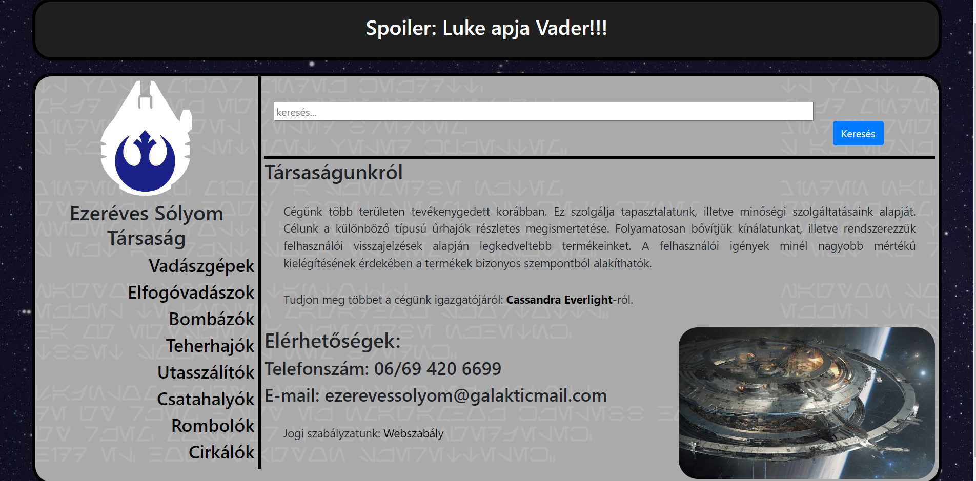

Slide 6
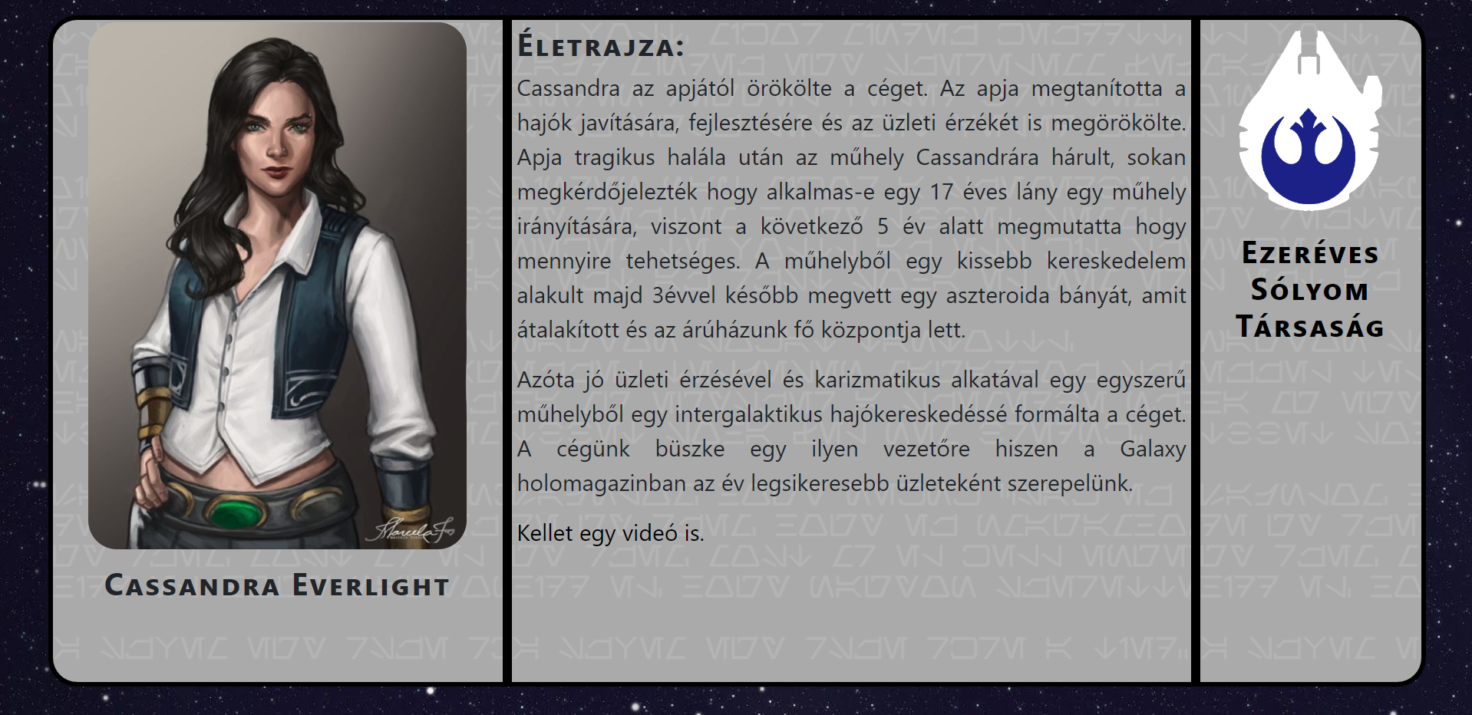

Slide 7
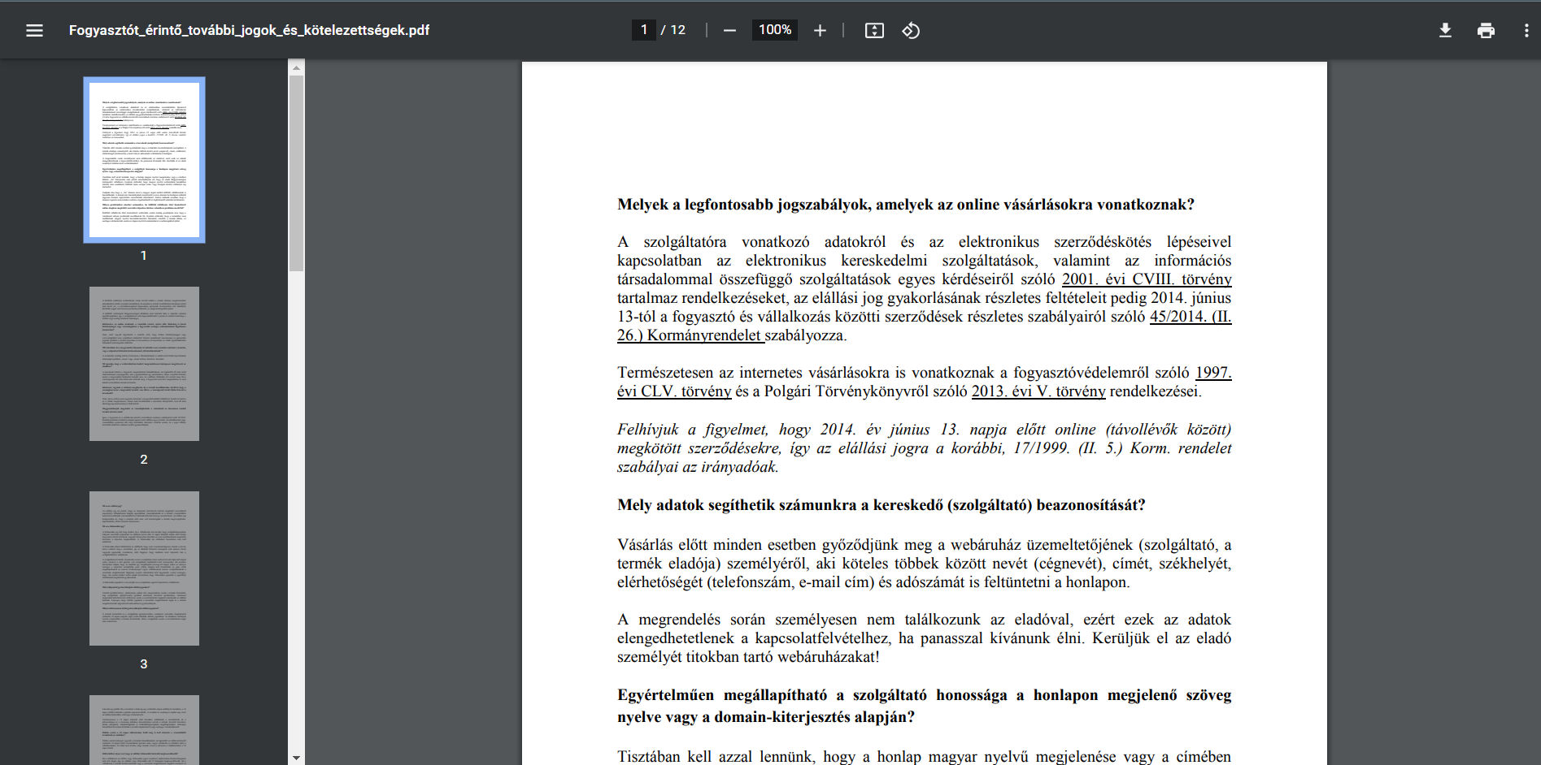

Slide 8
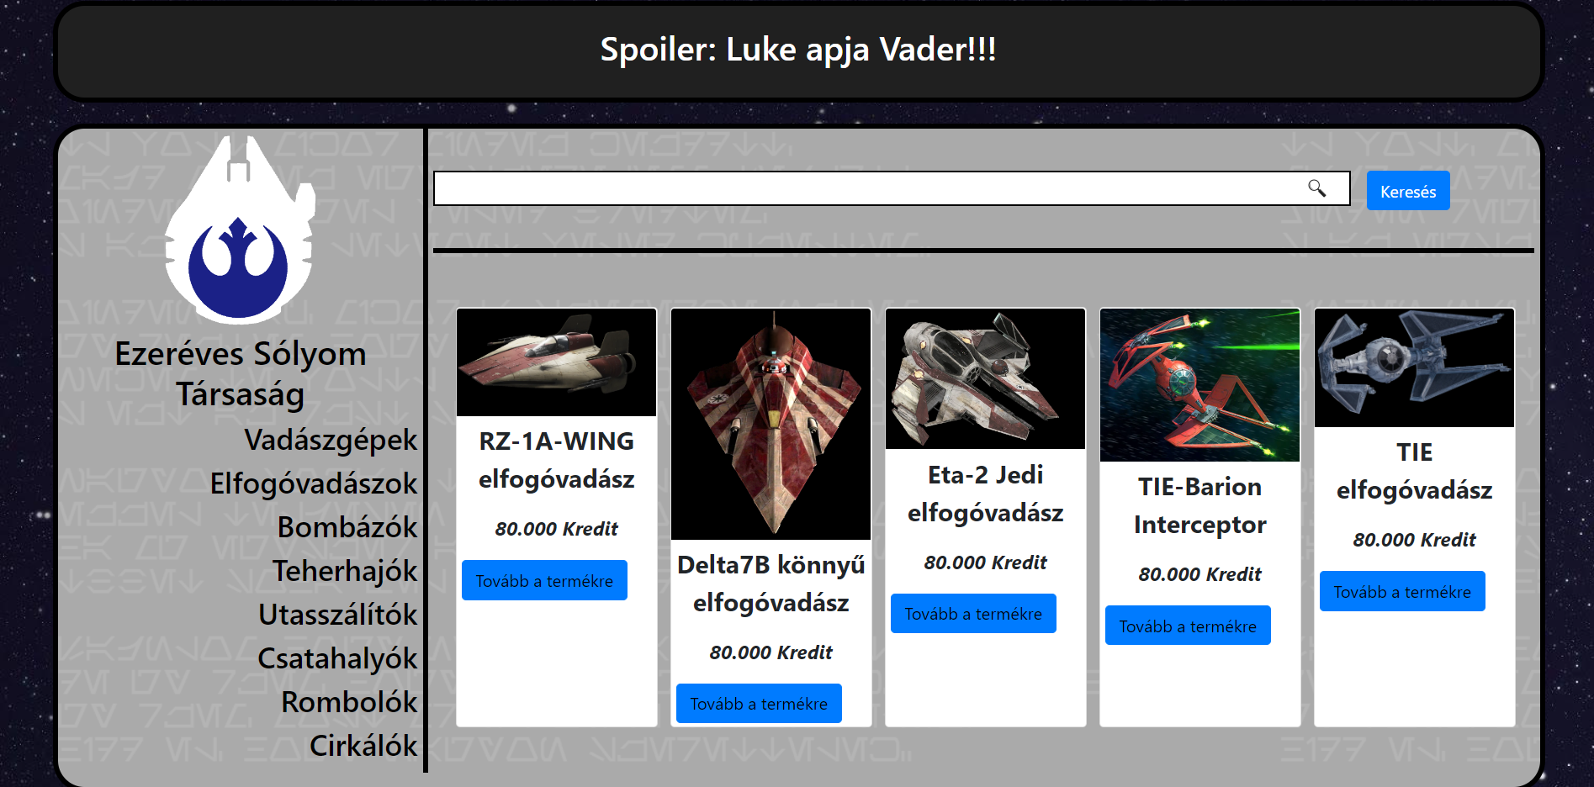

Slide 9
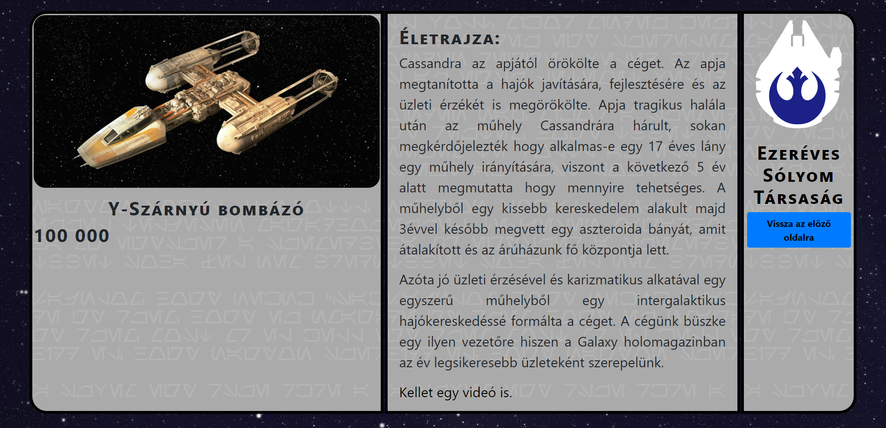

Slide 10
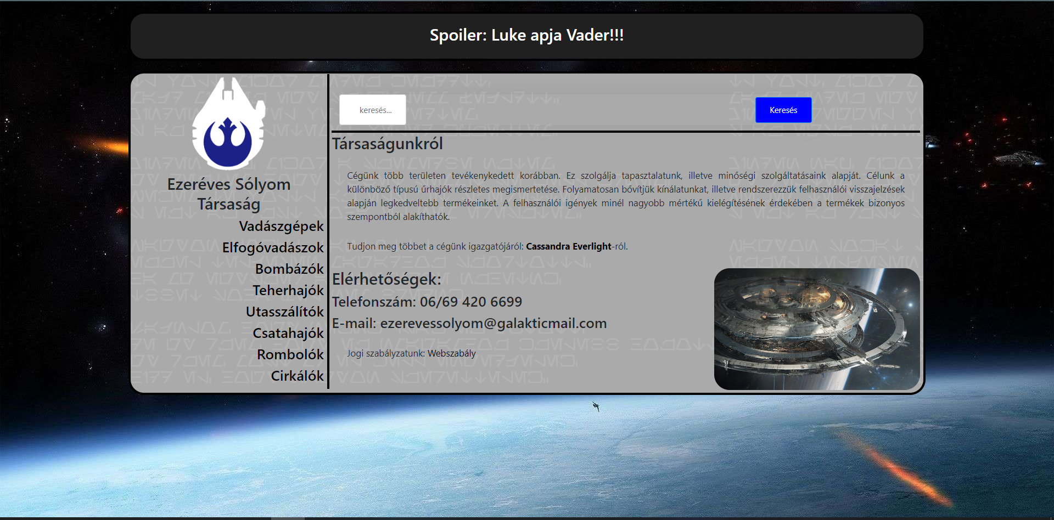

Slide 11
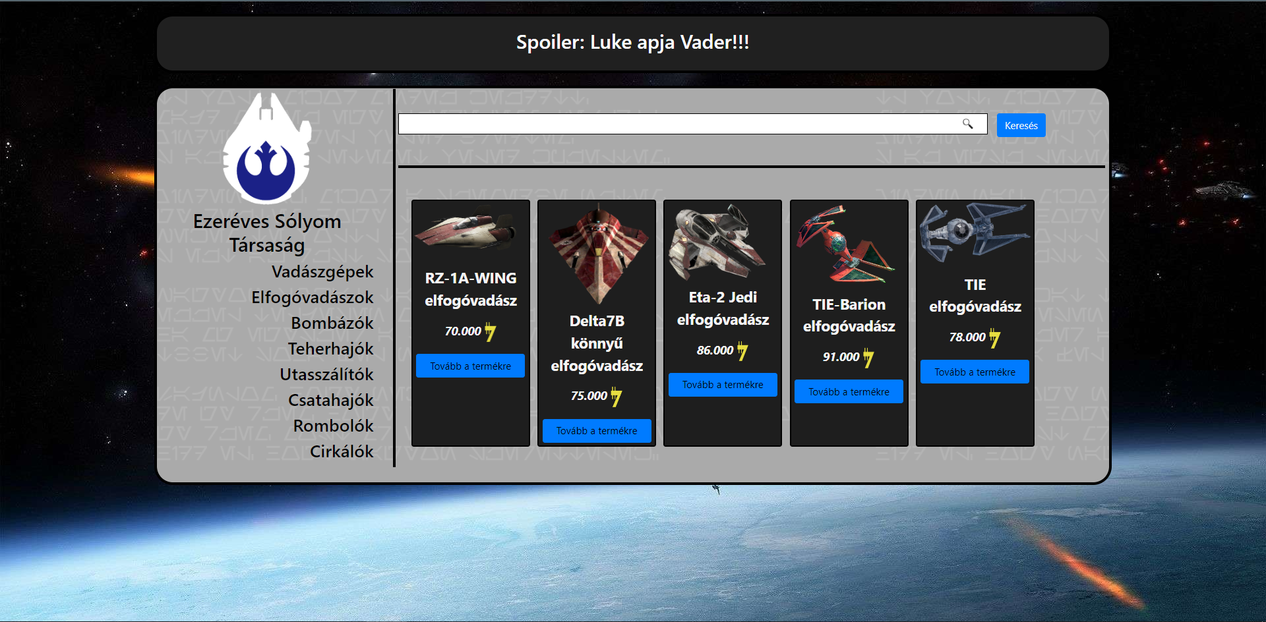

Slide 12
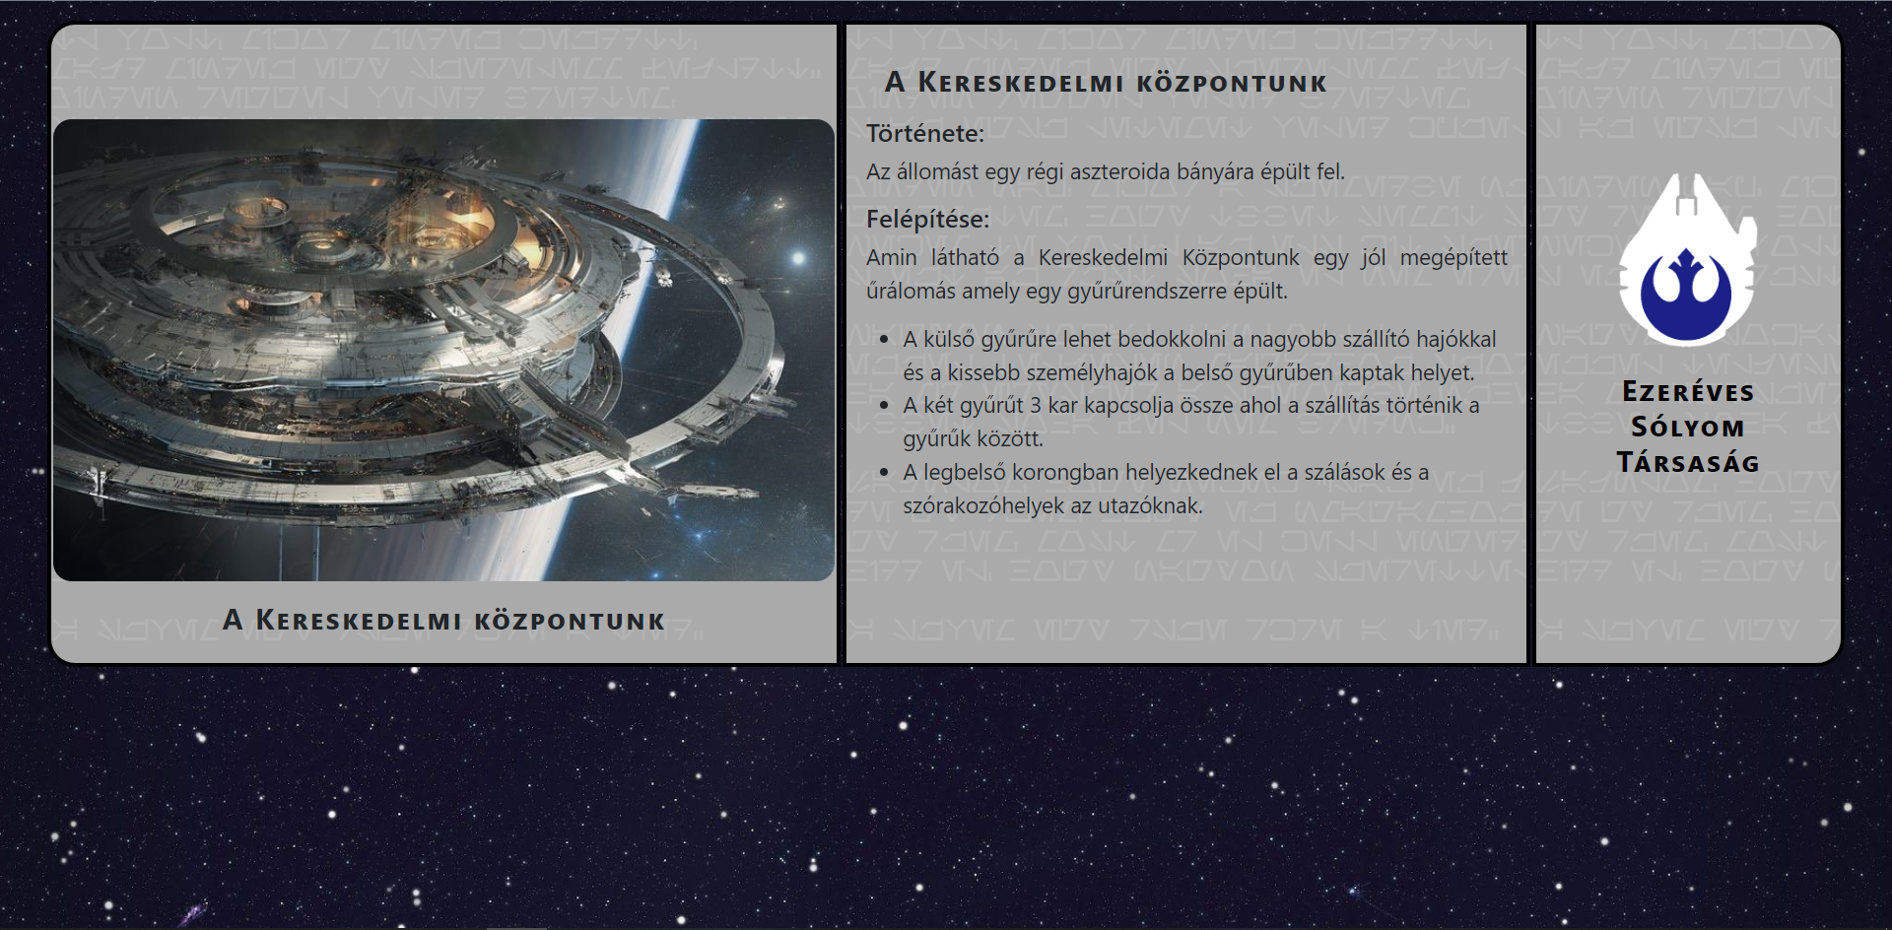

Slide 13
